Slide 1
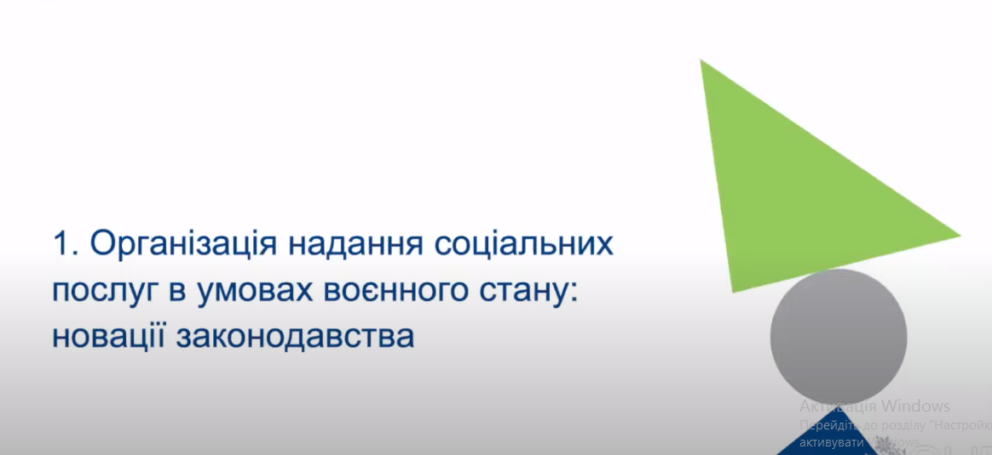

Slide 2
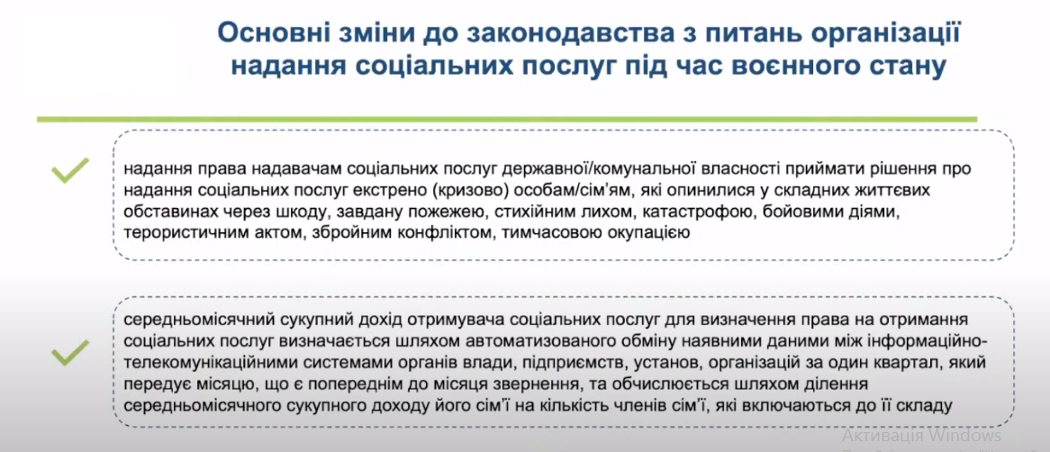
Закон України «Про внесення змін до деяких законів України щодо надання соціальних послуг у разі введення надзвичайного або воєнного стану в Україні або окремих місцевостях.

Slide 3
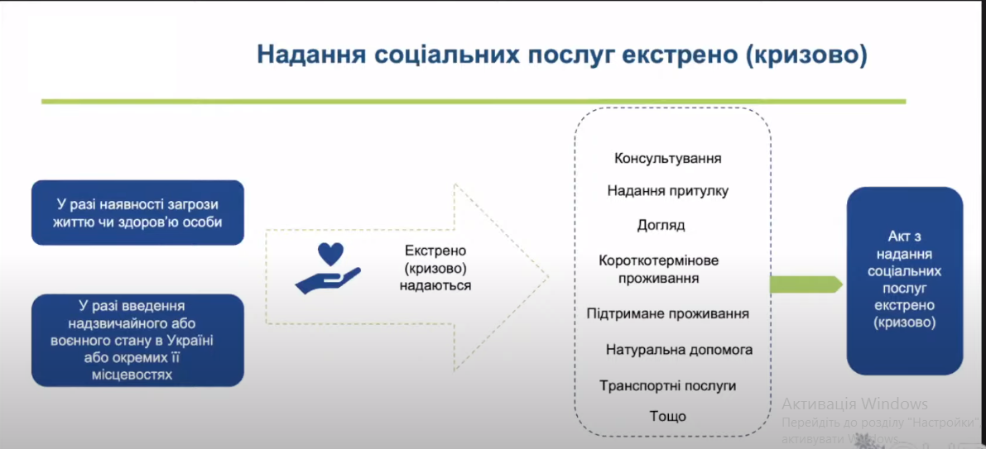

Slide 4
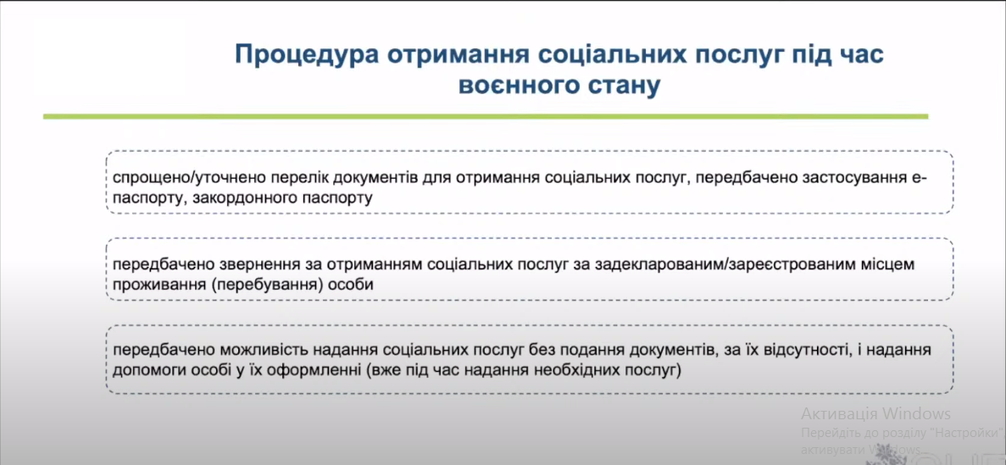

Slide 5
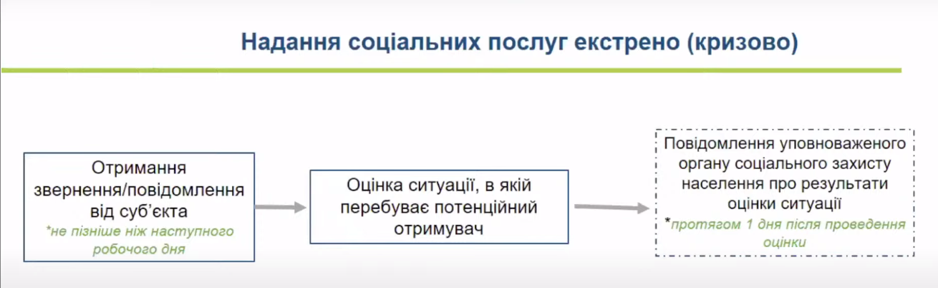
Прийняття рішення про надання соціальних послуг уповноваженим органом / надавачем
*Невідкладно
Надсилання примірника акта про надання соціальних послуг екстренно (кризово) до уповноваженого органу соціального захисту
*Протягом місяця
Забезпечення надання соціальних послуг екстренно (кризово)
*Протягом доби

Slide 6
